Slide 2
ПЛОЩАДЬ ПРЯМОУГОЛЬНИКА

Slide 3
Цели урока
Научиться вычислять площадь прямоугольника.
Научиться аккуратно выполнять чертеж.
Получить хорошую отметку.

Slide 5
№2
3 см
9 см
К
М
2 см
2 см
А
Е
S = 12 • 2 = 24 (см²)

Slide 7
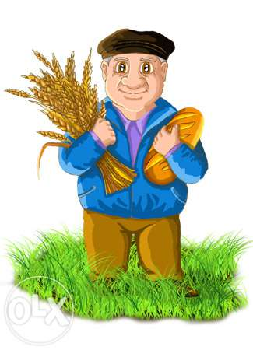
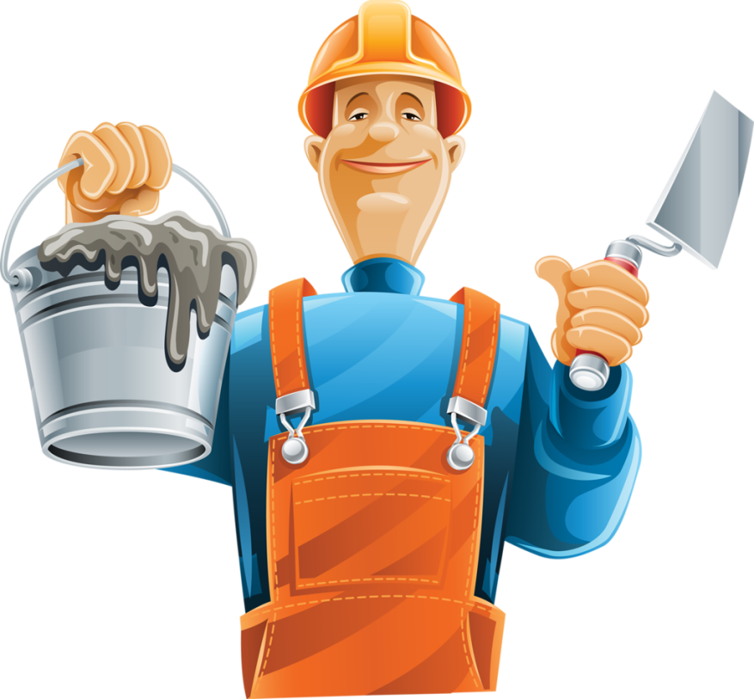
АРХИТЕКТОР
АГРОНОМ
СТРОИТЕЛЬ

Slide 10
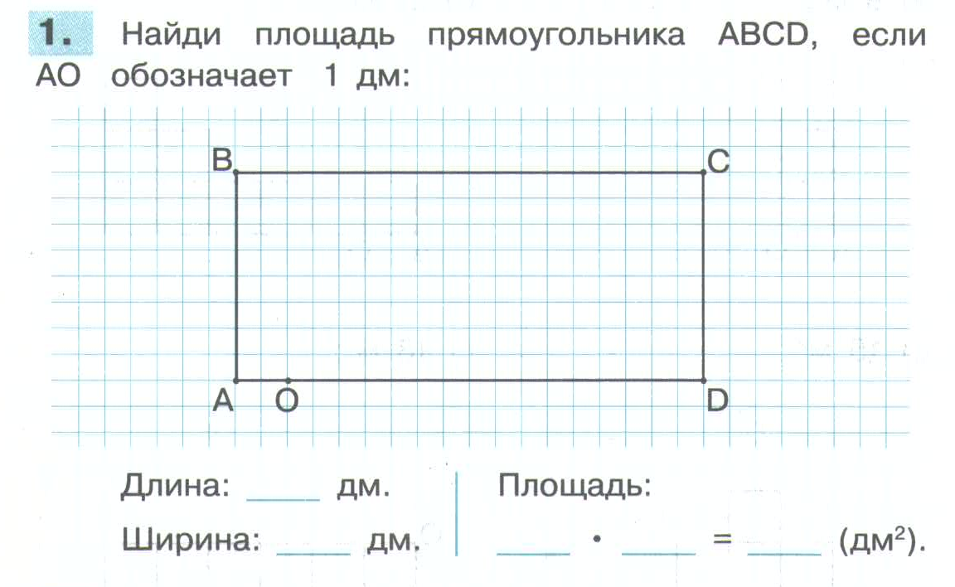
9
4
9
4
36

Slide 12
Цели урока
Научиться вычислять площадь прямоугольника.
Научиться аккуратно выполнять чертеж.
Получить хорошую отметку.

Slide 13
Оцени свою работу на уроке
ВСЕ ПОНЯТНО
НЕ ВСЕ ПОНЯТНО
ЕСТЬ ПРОБЛЕМА, НУЖНА ПОМОЩЬ

